Slide 1



Audiência Pública - 10.03.2016 Projetos de Lei: 672, 675 e 738
COMISSÃO DE AGRICULTURA E REFORMA AGRÁRIA (CRA)
Audiência para instruir a análise de três projetos de lei
do Senado Federal voltados para :
COMBATE AO DESPERDÍCIO DE ALIMENTOS

Slide 2
ABRAS
E O SETOR DE SUPERMERCADOS

Slide 3
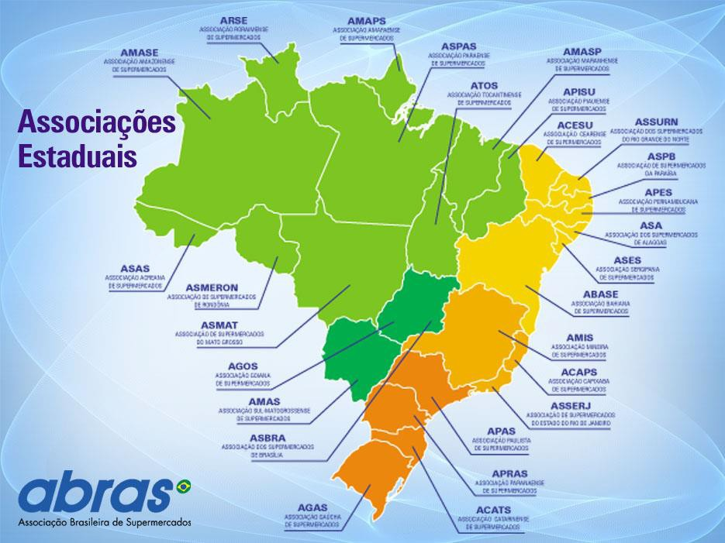
SISTEMA
FEDERATIVO:
A Abras lidera a ação das 27 Associações Estaduais

Slide 4



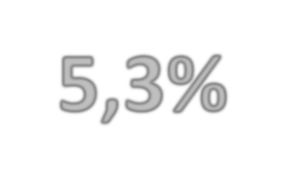



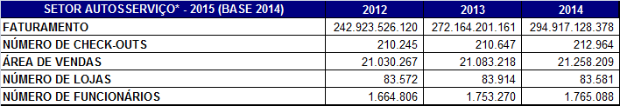
FATURAMENTO DO SETOR
5,3%
do PIB
Setor faturou cerca de R$ 315 bilhões em 2015**
*Fonte: Pesquisa Ranking ABRAS /
Dados do Autosserviço Nielsen
** Índice de Vendas ABRAS - Estimativa

Slide 5

DISTRIBUIÇÃO ALIMENTOS
83,7% de todo o abastecimento no Brasil é feito pelos Supermercados

Slide 6
MENOS DESPERDÍCIO, MAIS CONHECIMENTO:
CAPACITAÇÃO DE PESSOAL É PRIORIDADE

Slide 7
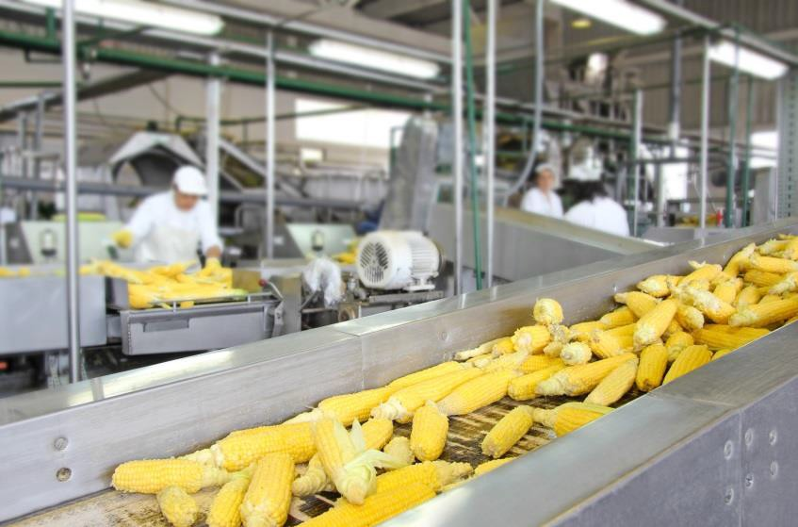




DESPERDÍCIO NA CADEIA DE ABASTECIMENTO
Indústria
Mudança de Lei, de procedimentos, de cultura...
Produção
Consumidor
Supermercado
Distribuição

Slide 8

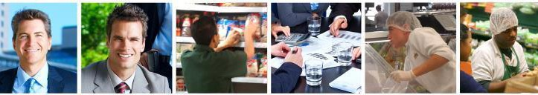
DESAFIO PARA DIMINUIR O DESPERDÍCIO ESTÁ NA CAPACITAÇÃO CONTÍNUA.
SÃO MAIS DE 84 MIL LOJAS DE SUPERMERCADOS
E CERCA DE 4 MILHÕES DE FUNCIONÁRIOS DIRETOS/INDIRETOS

Slide 9
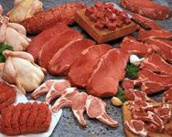
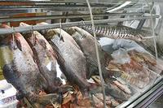
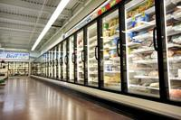
CAPACITAÇÃO DE PESSOAL É PRIORIDADE
Ecola Nacional de Supermercados
DO SETOR SUPERMERCADISTA
A ABRAS e as 27
Associações Estaduais
filiadas disponibilizam centenas de cursos presenciais e
On-line visando a capacitação de pessoal em todo o País.
Esse trabalho é focado, inclusive, na diminuição do desperdício de alimentos

Slide 10
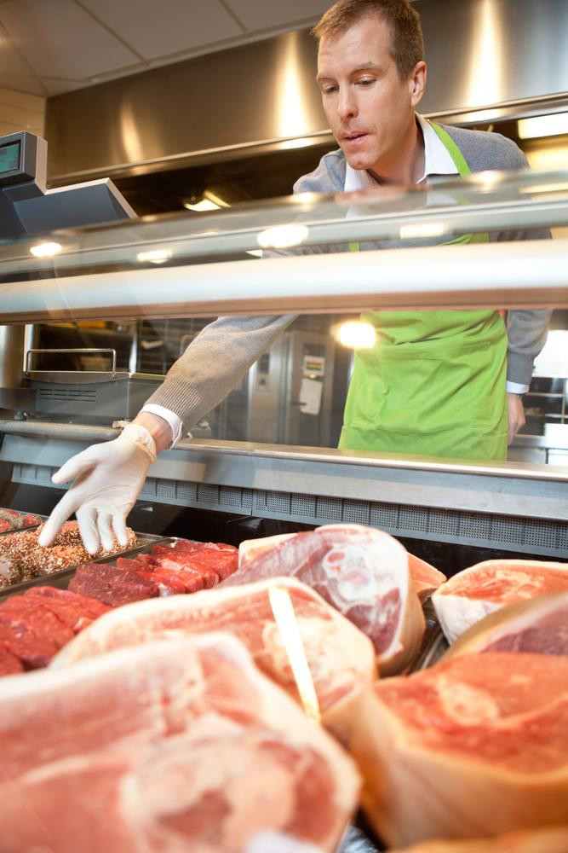
PROGRAMA DE PREVENÇÃO DE PERDAS
A ABRAS mantém programa permanente de
Prevenção de Perdas desde o ano 2000:
✓ Boas Práticas na Prevenção de Perdas
✓ Padrões de Medição e Controle
✓ Foco: Operacional, Logístico, Financeiro e Tecnológico (Parceria com GS1 Brasil)
✓ Ação: Capacitação e Mobilização de Pessoal
* Pesquisa, eventos, debates e reuniões mensais do Comitê de Perdas Abras para debater boas práticas de cada
empresa, definir padrões e divulgar experiências de sucesso nos Meios de Comunicação da ABRAS – 27 Associações Estaduais e na mídia em geral.
10

Slide 11
PESQUISA: Perdas nas lojas chegam a 2,98%
2,98%
2,52%
2,33%
2,05%
2,15%
2,36%
2,26%
1,97%
1,96%
1,96%
1,78%
Fonte: Pesquisa de Perdas ABRAS 2015
2004
2005
2006
2007
2008
2009
2010
2011
2012
2013
2014
Evolução do Índice de Perdas (fat. líquido) - % ao ano
Crescimento do indicador reflete também melhoria das medições em loja
11

Slide 12
PESQUISA: Perdas em FLV chegam a 8,29%
Setores | 2013 | 2014
Geral | 2,52% | 2,98%
Mercearia Líquida | 0,93% | 1,37%
Mercearia Seca | 1,29% | 1,71%
Padaria e Confeitaria | 3,77% | 5,58%
Demais Perecíveis | 2,66% | 3,60%
Peixaria | 4,43% | 4,35%
Açougue | 3,11% | 4,24%
FLV | 6,69% | 8,29%
Limpeza em Geral | 0,82% | 2,09%
Higiene e Perfumaria | 2,30% | 2,92%
Bazar | 2,70% | 3,29%
Eletroeletrônicos | 0,89% | 0,91%
Têxtil | 3,04% | 3,20%
PET | 1,16% | 2,51%
Outros | 12,29% | 3,26%
Índice Perdas Preço de Custo/ Faturamento Líquido
Fonte: Pesquisa de
Perdas ABRAS 2015
12

Slide 13

PESQUISA: PERCENTUAL ESTIMADO DOS PRODUTOS COM
VALIDADE VENCIDA, EM RELAÇÃO ÀS PERDAS IDENTIFICADAS
Média dos respondentes | 9,02%
Supermercado até 500m² | 6,63%
Supermercado de 501 m² até 1250 m² | 16,24%
Hipermercado | 12,56%
Atacarejo | 5,06%
Fonte: Pesquisa de Perdas ABRAS 2015

Slide 14
COMUNICAÇÃO E DIVULGAÇÃO

Slide 15
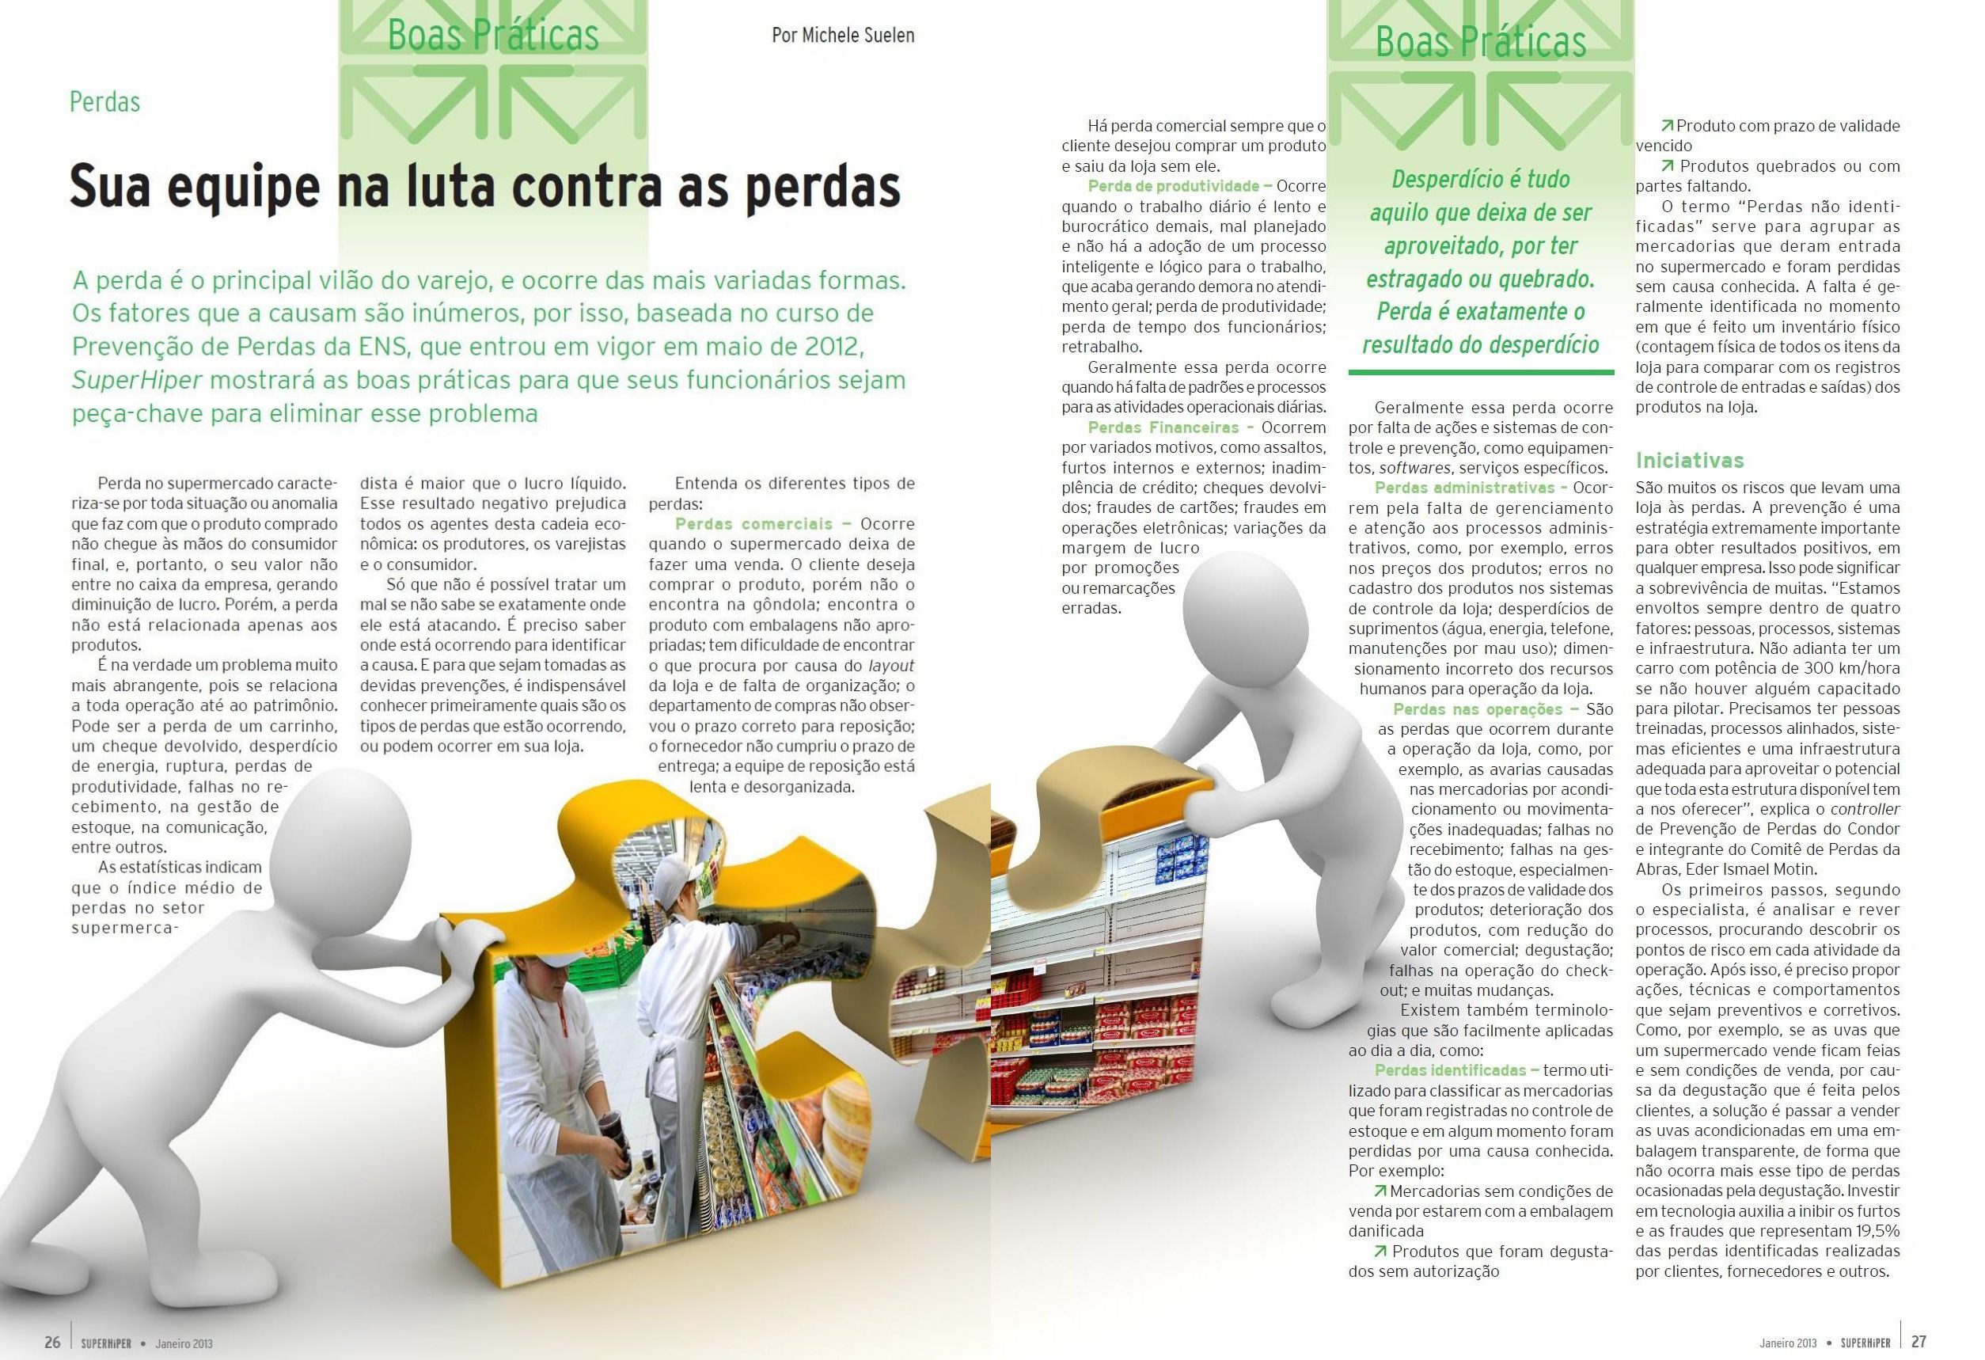
ABRAS : DIVULGA BOAS PRÁTICAS NO COMBATE
AO DESPERDÍCIO

Slide 16
PARCERIA ABRAS – MMA
VAREJO E CONSUMO SUSTENTÁVEL
ABRAS, à convite do Ministério do Meio Ambiente, participou ativamente do 1º Ciclo do Plano de Ação para Produção e Consumo Sustentáveis – PPCS (2011 a 2015) e está participando também do
2º Ciclo (2016 a 2019)
Prioridade: Varejo e Consumo Sustentáveis com foco principalmente
no Combate ao Desperdício de Alimento (1ª Prioridade)
Visão PPCS:
O varejo como centro de disseminação de valores sustentáveis para a comunidade em que está localizado.
O varejo como agente modificador em toda a cadeia de valor.
Reduzir à metade desperdício / perdas de alimentos
Até 2030

Slide 17
EXEMPLOS INTERNACIONAIS MOSTRAM QUE HÁ ESPAÇO PARA AVANÇOS
Fonte: Site Catraca Livre

Slide 18
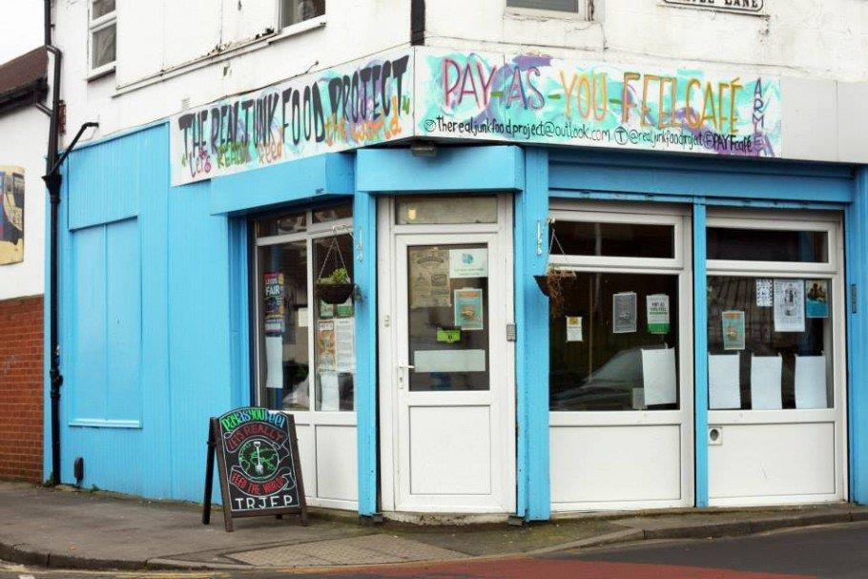
Café inglês produz comidas
com produtos com validade vencida
Na cidade inglesa de Leeds existe um café simpático e simples que abriga até 30 pessoas com o nome de Pay As You Feel (“Pague o que quiser”, em tradução livre). Como o nome sugere, o cliente paga apenas o quanto ele acha justo pelo que está consumindo. O que neste caso são diversas opções de comidas produzidas a partir de alimentos que passaram do prazo de validade, mas que ainda estão em perfeitas condições de consumo. O cardápio que procura sempre oferecer opções nutritivas e saudáveis varia de acordo com o estoque de alimentos doados por supermercados, feiras e restaurantes
Pague o que quiser!

Slide 19

Startup sueca transforma frutas vencidas em pós e
vende com preço menor
Uma startup sueca criou uma tecnologia batizada de FoPo Food Powder que desidrata frutas vencidas e as transforma em um pó, aumentando sua validade de duas semanas para dois anos. É interessante notar que todas as frutas usadas no FoPo são compradas por um valor bem menor, pois todas estão perto de seu vencimento. Desta forma, agricultores e varejistas, também conseguem lucrar com um produto que certamente teria o lixo como destino. O objetivo da startup é alimentar 9 bilhões de pessoas até 2050, reduzindo 40% do desperdício dos alimentos produzidos no planeta.

Slide 20
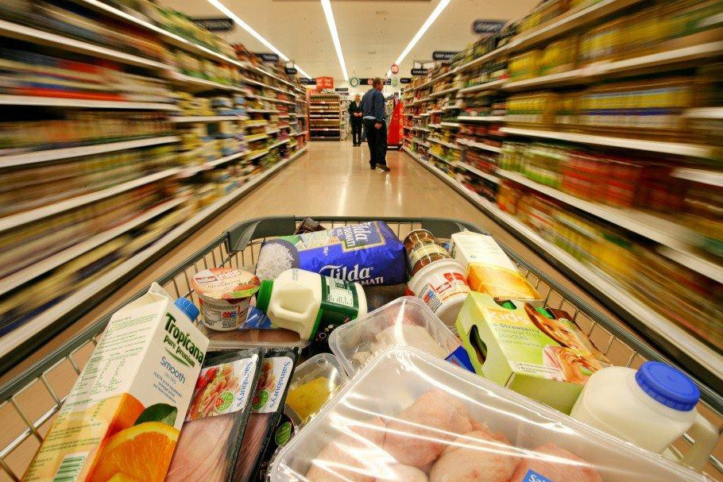
Sainsbury's converte restos de alimentos em gás
biometano
A Sainsbury's, tradicional rede britânica de supermercados, decidiu que todo alimento que não pudesse ser doado deveria ser transformado em energia para abastecer suas lojas. Nascia assim o projeto piloto voltado para converter restos de alimentos em gás biometano por uma empresa de reciclagem. Esse gás é transformado em energia elétrica que é enviado à uma loja da rede na região de Cannock por meio de uma linha de transmissão de 1,5 quilômetros de extensão, permitindo ao supermercado ter todo seu consumo energético baseado neste processo.
20

Slide 21

Site alemão permite compartilhar alimentos que seriam
desperdiçados
O site alemão Foodsharing criou uma plataforma que permite compartilhar alimentos que seriam desperdiçados de uma maneira bem simples. Para participar, o usuário precisa cadastrar no site os itens que ele deseja doar. Os alimentos ficam disponíveis para busca através de um mapa que cobre toda a Alemanha, e o interessado só precisa ir até o endereço onde está sendo doada a mercadoria e retirá-la. Vale lembrar que a principal regra do site é de nunca doar algo que você não comeria!

Slide 22
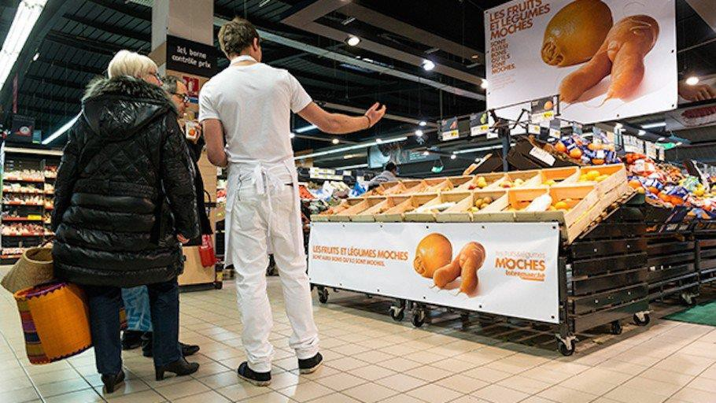
Intermarché combate desperdício de alimentos
incentivando clientes a comprarem frutas e vegetais
s "feios
Campanha "Inglorious Fruits and Vegetables" da rede de supermercados francesa Intermarche transformou alimentos que seriam descartados numa linha de sucos e sopas e distribui entre seus clientes para provar sua qualidade

Slide 23
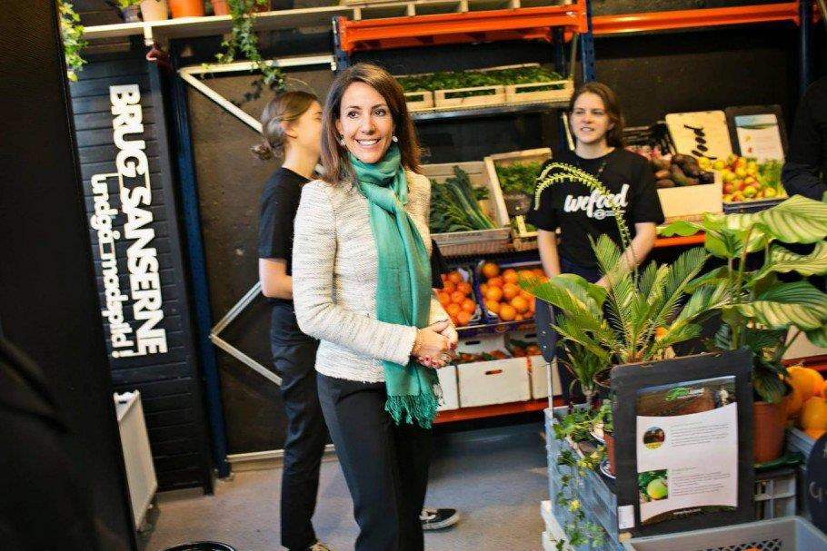
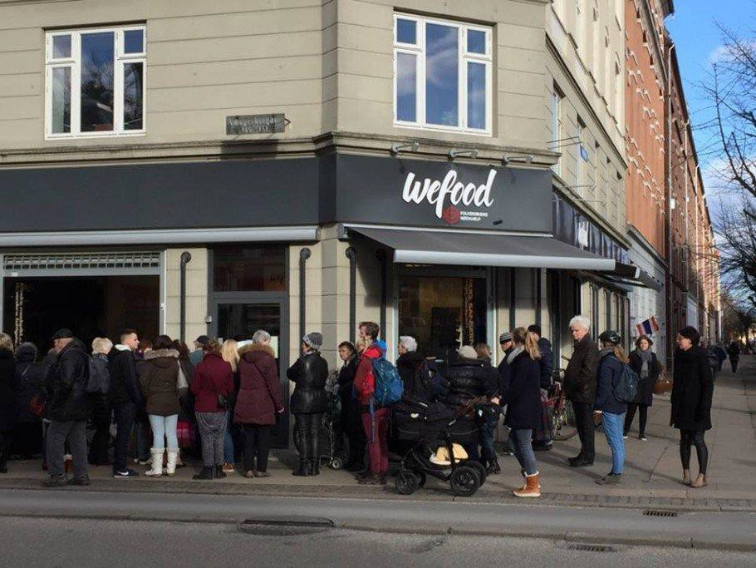
Dinamarca inaugura supermercado que só vende comida 'vencida' e pela metade do preço
Para combater o desperdício, uma ONG na Dinamarca (Folkekirkens Nødhjælp) inaugurou na semana passada o Wefood, o primeiro supermercado do país dedicado exclusivamente à venda de comidas perto da data de vencimento e pela metade do preço.
No local, são comercializados vegetais "feios" para serem colocados nas prateleiras, caixas de cereais rasgadas, produtos temáticos para um feriado que já passou, entre outros itens que já ultrapassaram a data de validade recomendada nas embalagens, mas que ainda estão adequados para o consumo. Os valores são de 30% a 50% mais baixos do que em outros supermercados.
Para conseguir os alimentos, o Wefood tem uma rede de parcerias com supermercados, importadores e pequenos produtores, além do apoio do governo. Em funcionamento há poucos dias, a loja já é sucesso no país, com filas do lado de fora para aguardar a abertura das portas.

Slide 24
UMA NOVA POLÍTICA:
UM AMPLO DIÁLOGO COM A SOCIEDADE

Slide 25
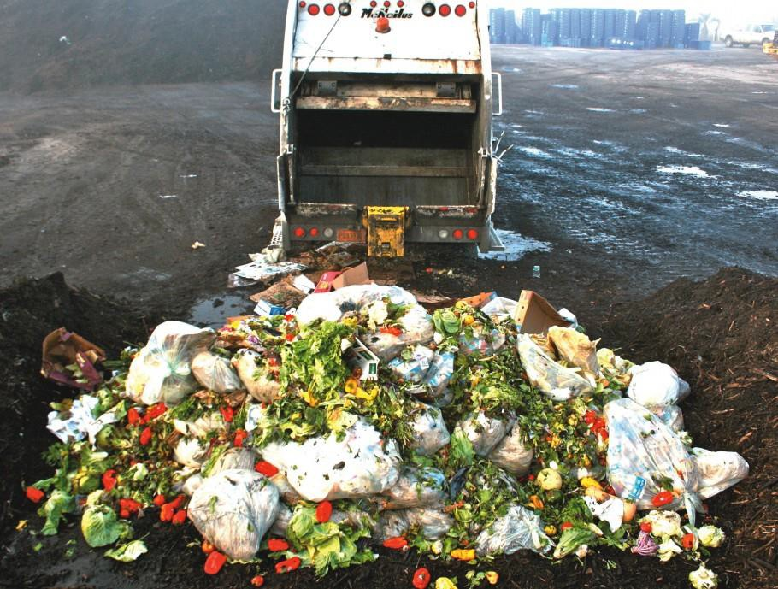
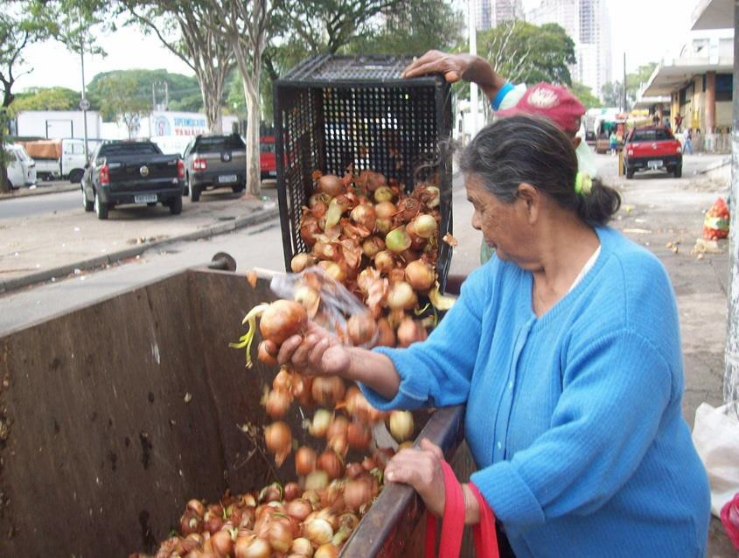
COMBATE AO DESPERDÍCIO DE
ALIMENTOS E À FOME É PRIORIDADE!
A DOAÇÃO DE ALIMENTOS SÓ ACONTECE SE AS EMPRESAS TÊM SEGURANÇA JURÍDICA E INFRAESTRUTURA OPERACIONAL PARA COLABORAR.

Slide 26
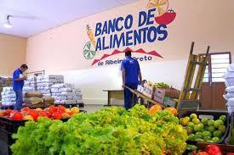
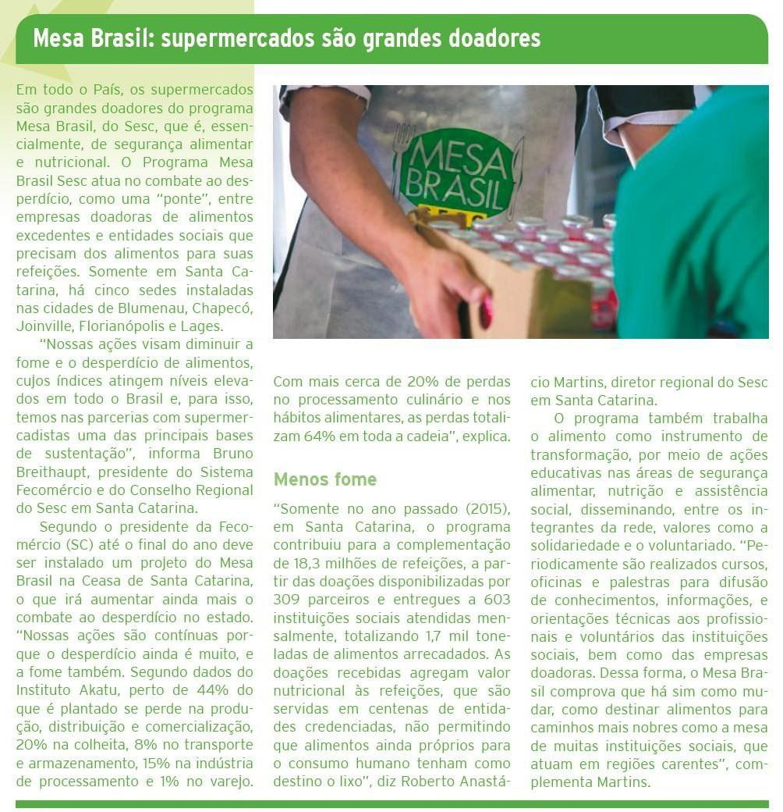

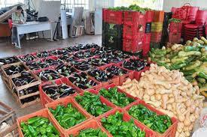
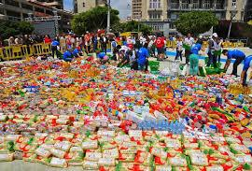









Supermercados são
grandes doadores!

Slide 27
POLÍTICA NACIONAL DE COMBATE AO DESPERDÍCIO
REPRESENTA GRANDE AVANÇO
A Política Nacional de Combate ao Desperdício de Alimento, sem dúvida, é um avanço.
Mas é preciso um maior diálogo com os principais membros da Cadeia de Abastecimento
Fóruns, como esse, e debates em Grupos de Trabalho como os desenvolvidos para debater a implementação da Política Nacional de Resíduos Sólidos são fundamentais.
Um bom exemplo que merece grande debate é a proposta de criar uma segunda data de validade. Inicialmente, no entender da ABRAS, essa iniciativa não vai agregar em segurança para o consumo. Pelo contrário, podem gerar o consumo indevido e causar mais danos ao consumidor.
Um amplo diálogo é necessário!

Slide 28

O NOSSO PAPEL É PENSAR NO CONSUMIDOR
TODOS OS DIAS CERCA
DE 25 MILHÕES DE PESSOAS ENTRAM NOS SUPERMERCADOS DE TODO O PAÍS!
NÓS PRECISAMOS DE UMA POLÍTICA CONTRA O DESPERDÍCIO DE ALIMENTOS QUE MOBILIZE NOSSOS CONSUMIDORES.
É PRECISO MUDAR HÁBITOS. TEMOS MUITO A AVANÇAR!

Slide 29

Obrigado!
Alexandre Seabra
Diretor de Relações Institucionais
ww.abras.com.br
Comunicação Abras

